Slide 1


CYMRAEG I BAWB
TAR Cynradd 2021-22
Darlith 10: 4.3.2022
Saesneg yn y Gymraeg
Cyfieithu
Trawsieithu
aled.p.williams@pcydds.ac.uk

Slide 2
Nod y sesiwn:
Sylwi ar ein defnydd o ymadroddion Seisnig yn ein gwaith llafar ac ysgrifennu.
Adnabod yr elfennau sy’n Seisnigo ein Cymraeg a sut i’w goresgyn gydag ymadroddion Cymreig.
Gwneud ymarferion cyfieithu.
Trafod trawsieithu.

Slide 3
Cyfieithu

Slide 4
Saesneg yn
Gymraeg
Mae angen i chi dorri hwn mas/allan.
Codwch lan ar eich traed.
Meddyliwch am un peth gallwch chi wella ar…
Dewch lan i ffrynt y dosbarth.
Peidiwch gweiddi allan!
Cofiwch arafu’r bêl lawr.
Trowch y golau bant.
Da iawn Jac, so, fel gest ti’r ateb yna?

Slide 5
Gwnewch nodyn o’r ymadroddion Seisnig i gyd.
Ydych chi’n gallu meddwl am ffyrdd mwy Cymreig o’u dweud?
Annwyl Syr,
Rhai amserau, byddaf yn cael y teimlad bod dylanwad y Saesneg yn
cymryd drosodd yn fy ngwaith. I fyny i nawr, dydw i ddim wedi
talu sylw i’r mater, a dwi wedi bod yn gwneud lan esgusodion, ond fel canlyniad mae’r broblem wedi dod yn waeth.
Felly, mi fyddwch yn falch i glywed fy mod i wedi gwneud fy meddwl i fyny i
ffeindio allan sut alla i gael gwared o’r idiomau Saesneg o’m gwaith. Y flwyddyn nesaf rwy’n gobeithio cymryd i fyny’r cyfle i gymryd rhan mewn cwrs gloywi iaith.
Rwy’n edrych ymlaen i’r diwrnod cyntaf o’r cwrs yn barod! Dwi’n gobeithio cael llawer allan o’r cwrs. Gobeithio y bydda i’n deall beth mae’r tiwtoriaid yn sôn amdan yn y gwersi!
I gyd o’r gorau,
Dean Doole

Slide 6

Annwyl Syr,
Rhai amserau, byddaf yn cael y teimlad bod dylanwad y Saesneg yn
cymryd drosodd yn fy ngwaith. I fyny i nawr, dydw i ddim wedi
talu sylw i’r mater, a dwi wedi bod yn gwneud lan esgusodion, ond fel canlyniad mae’r broblem wedi dod yn waeth.
Felly, mi fyddwch yn falch i glywed fy mod i wedi gwneud fy meddwl i fyny i
ffeindio allan sut alla i gael gwared o’r idiomau Saesneg o’m gwaith. Y flwyddyn nesaf rwy’n gobeithio cymryd i fyny’r cyfle i gymryd rhan mewn cwrs gloywi iaith.
Rwy’n edrych ymlaen i’r diwrnod cyntaf o’r cwrs yn barod! Dwi’n gobeithio cael llawer allan o’r cwrs. Gobeithio y bydda i’n deall beth mae’r tiwtoriaid yn sôn amdan yn y gwersi!
I gyd o’r gorau,
Dean Doole

Slide 7
Up, DOWN, In, OUT, On, OFF!
Mae llawer iawn o ymadroddion Saesneg yn defnyddio up, down, out, in, off, on, around, ac yn aml iawn byddwn yn trosi’r rhain yn gaeth wrth gyfieithu i’r Gymraeg, yn enwedig wrth sgwrsio.
Enghreifftiau yn y llythyr:
i fyny i nawr ☹ hyd yn hyn ☺
cymryd i fyny’r cyfle ☹ achub ar y cyfle ; manteisio ar y cyfle ☺
yn gwneud lan esgusodion ☹ yn gwneud esgusodion ☺
i ffeindio allan ☹ i ddarganfod / i ddod o hyd i … ☺
Mae ychwanegu’r gair “up” yn beth naturiol iawn yn Saesneg e.e.
Looking up Putting up Bringing up
Yn anffodus, mae’n demtasiwn gwneud yr un peth ac ychwanegu “fyny” wrth drafod y pethau hyn yn Gymraeg e.e.
Edrych y gair i fyny yn y geiriadur yn hytrach na chwilio am
Rhoi i fyny yn hytrach nag ildio / rhoi’r gorau i
Dwyn i fyny neu dod i fyny yn hytrach na magu neu codi’r pwynt

Slide 8
Cyfieithu…
Cyfieithwch y brawddegau hyn heb ddefnyddio
‘i fyny/lan, off, lawr, mas/allan, i ffwrdd, ymlaen’ …
Don’t drink the milk Alys, it’s gone off!
We’ll have to sort the books out.
We can carry on with the work after playtime.
Schools will be breaking up early this year.
Don’t forget to wash up after you tidy up children!
I don’t want the children to miss out.
Can you work the answer out Ellis?
The children get on well together.
Write the answers down on your paper.
i fyny / lan
i lawr
i mewn
allan
i ffwrdd
ymlaen

Slide 9
Atebion…
Paid ag yfed y llaeth Alys, mae e wedi suro!
Bydd rhaid i ni roi trefn ar y llyfrau.
Gallwn ni (Rydyn ni’n gallu) parhau gyda’r gwaith ar ôl amser chwarae.
Bydd ysgolion yn gorffen yn gynnar eleni.
Peidiwch ag anghofio golchi’r llestri ar ôl i chi dacluso.
Dw i ddim eisiau i’r plant golli’r cyfle.
Wyt ti’n gallu darganfod/meddwl am yr ateb Ellis?
Mae’r plant yn cyd-dynnu’n dda / gweithio’n dda gyda’i gilydd / ffrindiau da.
Ysgrifennwch yr atebion ar eich papur.

Slide 10
Yr arddodiaid anghywir!
am, ar, at, dan, dros, drwy, wrth, gan, hyd, heb, i, o.
1. Defnyddio’r arddodiaid anghywir …
Enghreifftiau yn y llythyr:
yn falch i glywed ☹ yn falch o glywed ☺
cael gwared o’r idiomau ☹ cael gwared â’r idiomau ☺
edrych ymlaen i ☹ edrych ymlaen at ☺

Slide 11
Lleoliad yr arddodiaid!
Yn ôl gramadeg safonol Saesneg, ddylen ni ddim gorffen brawddeg gydag arddodiad. Mae’r rheol hon yn cael ei thorri’n gyson bellach. Yn Gymraeg, fodd bynnag, gallwn orffen brawddeg gydag arddodiaid, ond rhaid i ni ‘redeg’ yr arddodiad i gyfeirio nôl at y peth/person yn gywir. Dydyn ni ddim yn gallu gorffen brawddeg gydag arddodiad syml (am, ar, at, dan, dros, drwy, wrth, gan, hyd, heb, i, o).
Felly gellir cyfieithu ...
The chair I was sitting on neu The chair (upon) on which I was sitting
... i’r Gymraeg: y gadair roeddwn i’n eistedd arni.
Enghraifft o’r llythyr:
gobeithio y bydda i’n gwybod beth mae’r tiwtoriaid yn sôn amdan ☹
gobeithio y bydda i’n gwybod am beth mae’r tiwtoriaid yn sôn ☺
gobeithio y bydda i’n gwybod beth mae’r tiwtoriaid yn sôn amdano ☺
Rheswm arall pam bo gwybod cenedl enw yn bwysig!

Slide 12
Ailadrodd arddodiaid
Gwyliwch rhag dilyn cystrawen y Saesneg gyda brawddegau fel:
He was fond of and worried about his colleague.
Roedd yn hoff o ac yn poeni am ei gydweithiwr. (Anghywir) ☹
Yn Gymraeg, rhaid i ni gyfleu’r ystyr fel hyn:
Roedd yn hoff o’i gydweithiwr ac yn poeni amdano. (Cywir) ☺
Enghraifft arall fyddai:
I would like to hear from you on or before 26 March.
Hoffwn glywed gennych ar neu cyn 26 Mawrth. ☹
Hoffwn glywed gennych ar 26 Mawrth neu cyn hynny. ☺

Slide 13
Yr arddodiad ‘i’: Gair bach â goblygiadau mawr!
Trowch ‘i’ wyneb i waered - !
Dydy hynny ddim yn gyd-ddigwyddiad! Byddwch yn ofalus gydag ‘i’ bob tro ☺
Rhoi i o flaen geiriau i gyfieithu “to”.
Mae angen yr arddodiad hwn er mwyn mynegi bwriad / amcan (intention) ac ati ond byddwch yn ofalus rhag ei orddefnyddio.
Gydag Enwau …
mae angen adolygu mae’n bryd gorffen bydd hi’n fraint cael
Ond … hawl i fynd gallu i lwyddo yn yr arholiad caniatád i fynd

Slide 14
Yr arddodiad ‘i’: Gair bach â goblygiadau mawr!
Gyda berfau a berfenwau …
penderfynu mynd gobeithio cael y swydd cofiwch ddweud
OND …
llwyddo i wneud… parhau i fynd
Gydag ansoddeiriau …
mae’n well peidio dweud mae’n bwysig gwneud y gwaith byddai’n fuddiol trafod y pwnc
Ond …
yn addas i gynnal… yn gymwys i ddysgu yn hyderus i arwain

Slide 15
Cyfieithu ‘the… of the …’ o’r Saesneg
Yn y llythyr:
y diwrnod cyntaf o’r cwrs ☹
diwrnod cyntaf y cwrs ☺
Cofiwch ‘Pobl y Cwm’ -
The People of the Valley
Mae angen bod yn ofalus iawn wrth gyfieithu ymadroddion lle ceir “the .... of the” yn Saesneg. Yn Saesneg mae angen the ac of the mewn ymadroddion fel y canlynol:
the chairperson of the governors
the main point of the letter
the implications of the letter
Wrth gyfieithu, does dim angen cyfieithu’r ‘the’ cyntaf na’r ‘of’
cadeirydd y llywodraethwyr
prif bwynt y llythyr
goblygiadau’r llythyr

Slide 16
Eich tro chi…
Cyfieithwch y brawddegau hyn:
On the other side of the classroom.
At the other end of the street.
Half the children in the class .
It is difficult to assess the number of children who will come.
The notes of the last lesson.
One of his students.
The other side of the argument.
The headteacher’s office.

Slide 17
Atebion…
Ar ochr arall yr ystafell.
Ar ben arall y stryd.
Hanner y plant yn y dosbarth.
Mae’n anodd asesu nifer y plant fydd yn dod.
Nodiadau’r wers ddiwethaf.
Un o’i fyfyrwyr (e).
Ochr arall y ddadl.
Swyddfa’r prifathro/brifathrawes.

Slide 18
cyfieithu idiomau yn llythrennol…
Mae gan bob iaith ei hidiomau neu ei hymadroddion idiomatig. Dyna’r pethau sy’n cyfrannu at naturioldeb yr iaith a’n rhuglder.
Yn eu hanfod, dydyn nhw ddim yn gallu cael eu cyfieithu’n llythrennol o un iaith i iaith arall.
Enghreifftiau yn y llythyr:
rhai amserau ☹ weithiau; ambell waith ☺
yn cymryd drosodd ☹ yn fwy amlwg ☺
cymryd rhan ☹ mynd ar / gwneud / mynychu ☺
i gyd o’r gorau ☹ cofion gorau; yr eiddoch yn gywir; yn gywir ☺
fel canlyniad ☹ o ganlyniad ☺

Slide 19
I grynhoi…
Weithiau mae ein Cymraeg ni’n gallu swnio’n Seisnig iawn! Dyma grynodeb o rai pethau dylech chi eu cofio/ eu hosgoi er mwyn sicrhau bod ein Cymraeg yn swnio’n Gymreig!
Byddwch yn ofalus wrth gyfieithu ymadroddion sy’n cynnwys ‘up, down, in, out, on ac off’. Meddyliwch – oes angen cyfieithu’r gair olaf?
Yr Arddodiaid:
  Allwn ni ddim gorffen brawddeg gydag arddodiad heb ei redeg.
  Byddwch yn ofalus gyda’r arddodiad ‘i’.
  Gofynnwch i’ch hunan – ydw i wedi defnyddio’r arddodiad cywir?
Byddwch yn ofalus wrth gyfieithu ‘the … of the …’ – does dim angen cyfieithu’r ‘the’ cyntaf na’r ‘of’ – meddyliwch am ‘Pobl y Cwm’.
Mae sawl cyfieithiad gwahanol posib i ‘had’ – nid ‘cael’ ydy’r ateb bob tro!
Mae gan bob iaith ymadroddion idiomatig, a does dim modd eu cyfieithu’n llythrennol o un iaith i iaith arall. Defnyddiwch ymadroddion idiomatig Cymreig yn hytrach na cheisio cyfieithu’r rhai Saesneg.

Slide 20
Beth ydy trawsieithu?

Slide 21
Trawsieithu…
Beth yw trawsieithu?
Sefyllfa lle rydym yn derbyn gwybodaeth mewn un iaith ac yn ei defnyddio yn y llall, e.e.:
Darllen yn Saesneg ond yna’n ysgrifennu yn Gymraeg
Gwrando yn Saesneg ond yna’n siarad yn Gymraeg

Slide 22
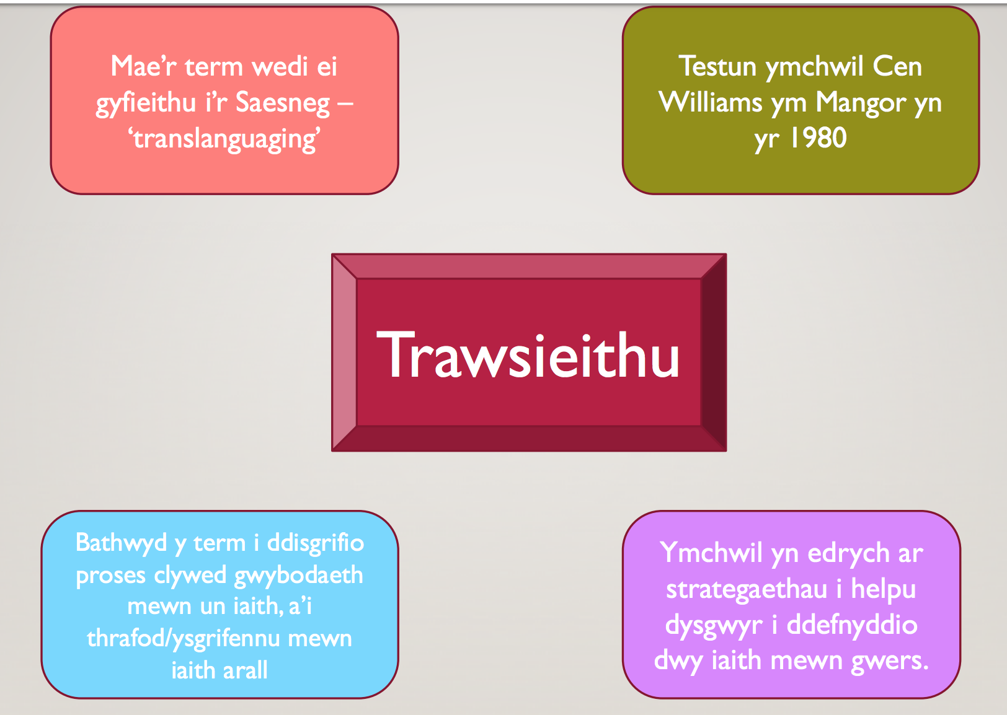

Slide 23
Beth yw trawsieithu a sut gallwn ei ddefnyddio?
Y diffiniad symlaf yw sefyllfa lle rydym yn derbyn gwybodaeth mewn un iaith ac yn ei defnyddio yn y llall e.e.
Darllen yn Saesneg → Ysgrifennu yn Gymraeg /
Gwrando yn Saesneg → Siarad yn Gymraeg
CYFIEITHU
Rhaid trosglwyddo’r testun yn ei gyfanrwydd o un iaith i’r llall.
TRAWSIEITHU
Rhaid trosglwyddo ystyr y darn yn gyffredinol i iaith arall gan ddefnyddio eich geiriau eich hun.
Notes:
Gwaelod yr handout – tud. 2 – Beth yw trawsieithu a sut mae ei ddefnyddio?
DERBYN ….. DEFNYDDIO
Darllen > ysgrifennu
Gwrando > siarad
RHAID BOD WEDI DEALL Y DARN ER MWYN TRAWSIEITHU
HANDOUT - TUDALEN 3 - TABL (MODD DAN NI’N DERBYN GWYBODAETH…DEFNYDDIO GWYBODAETH) -
Sgil bob dydd. Stori Cen ? Merch fach
Strategaeth ar gyfer pobl sy’n eithaf rhugl yn y ddwy iaith - Strategaeth i gadw + datblygu dwyieithrwydd ydy Trawsieithu : addas i bobl fel chi sydd yn ddwyieithog/ addas i blant a myfyrwyr sydd wedi cael gafael dda ar yr iaith.
Yna – HANDOUT – tud. 12 – tasg 3
Yn debyg iawn i Grynhoi – wel, yr union yr un cynghorion – gydag un gwahaniaeth amlwg.
tasg - partner A + partner B. Darllen a thrawsieithu’r pwyntiau bwled i’r Saesneg. 4 munud
A - chwilio am y prif syniadau/ gwneud nodiadau yn Gymraeg
B - cyflwyno nhw yn eich geiriau eich hun. Dim cyfieithu.
Pwynt diwethaf – cywirdeb – ysgrifennwch yn fwy gofalus. Chwarter i draean.
Cysgeir.
Sleid nesaf…

Slide 24
Ystyriwch…
Ydy disgyblion yn ein hysgolion yn meddu ar y sgìl o drawsieithu?
Fedrwch chi feddwl am enghreifftiau?

Slide 25
Beth am … ?
Crynhoi gwybodaeth a gyflwynir mewn iaith arall, e.e. gwylio clip ffilm cyfrwng Saesneg er mwyn dysgu ffeithiau am bwnc penodol.
Cymharu barddoniaeth, storïau, nofelau a.y.y.b. ar yr un pwnc neu themâu.
Darllen testunau o ddwy iaith wahanol am yr un testun er mwyn cywain gwybodaeth.
Trosglwyddo gwybodaeth a ddarllenwyd mewn un iaith i’r llall yn ysgrifenedig.

Slide 26
Wrth drawsieithu yn ysgrifenedig:
Rydym yn:
chwilio am y prif syniadau mewn darn (e.e. Saesneg)
cyfleu’r prif syniadau hyn yn yr iaith arall (e.e. Cymraeg) gan gadw’r iaith mor syml a dealladwy ag sy’n bosibl

Slide 27
DARLLEN darn yn sydyn ac yn arwynebol er mwyn cael syniad o’r cynnwys.
Nodi’r pwyntiau yr ydych wedi sylwi arnynt
Darllen y darn yn fanwl
Beth yw prif bwynt y darn?
Beth yw’r is-bwyntiau?
Gwnewch bwyntiau bwled neu fap meddwl
Ceisiwch wneud nodiadau yn Gymraeg heb ddibynnu ar y darn. Pediwch â chyfieithu air am air. Defnyddiwch eich geiriau eich hun

Slide 28

Sut gellir defnyddio trawsieithu i hybu’r Gymraeg mewn dosbarth lle mai’r Gymraeg yw’r ail iaith?
Gwyliwch y clip
‘What is translanguaging, really?’
https://www.youtube.com/watch?v=iNOtmn2UTzI

